Slide 1
信息解释
Slot1
Slot2
Slot3
Slot4
Slot5
Slot6
Slot7
Slot8
距离发货点12小时以上
距离发货点6-12小时
距离发货点3-6小时
距离发货点1-3小时
距离发货点1小时内
延误发货点

Slide 2
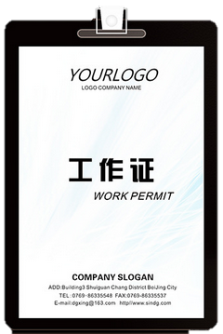


请输入登录信息
请输入登录信息
请输入工卡信息
欢迎张三三进入系统
请输入密码
退出
退出

Slide 3
请选择工作类型
请选择Outbound工作类型
1-Inbound
2-Ountbound
3-Vendor Return
4-ICQA
5-Problem Solve
1-拣货
2-Rebatch
3-移动包裹
主页 | 库房 | 退出
主页 | 库房 | 返回

Slide 4
欢迎张三三进入拣货系统
欢迎张三三进入拣货系统
请扫描工作站条码
请扫描传送带出口条码

Slide 5
站台-RebatchS001/出口-Dock001
站台-RebatchS001/出口-Dock001
站台-RebatchS001/出口-Dock001
扫描容器号码
请重新扫描容器号码
扫描slot号码
容器条码无效
690297766890019
Tote00001
Slot1
ExSD：2016/10/8 07:00
上一容器：无
上一容器：无
上一容器：无

Slide 6
站台-RebatchS001/出口-Dock001
站台-RebatchS001/出口-Dock001
扫描slot号码
扫描容器号码
Tote00001
已成功放置容器：
tsOB0000001至Slot1中
Slot1
ExSD：2016/10/8 07:00
Slot号码扫描错误：
6902977668906
上一容器：无
上一容器：tsOB0000001

Slide 7
站台-RebatchS001/出口-Dock001
站台-RebatchS001/出口-Dock001
站台-RebatchS001/出口-Dock001
扫描容器号码
扫描Slot号码
请处理已满Slot，并扫描容器条码
Tote00001
已成功放置容器：
tsOB0000001至Slot3中
Slot3中所有容器已扫描完毕
请在车上放置完成标识，并在Slot3中放置空车
Slot3
ExSD：2016/10/8 07:00
上一容器： tsOB0000001
上一容器： tsOB0000001
上一容器： tsOB0000001

